Slide 1

面向社交媒体的多语言文本情感分析研究
答辩人：张浩
导师：刁宇峰
计算机科学与技术学院 专业： 2023电子信息

Slide 2
目 录
CONTENTS
01
选题背景与意义
02
研究内容及进展
03
下一步研究计划

Slide 3
PART 01
选题背景与意义

Slide 4
选题背景
语言是人类相互理解与情感交流的重要桥梁。蒙古国作为中国拥有最长陆地边界的邻国，其官方语言为新蒙文。同时，在中国境内，蒙古族作为重要的少数民族之一，广泛使用传统蒙文。随着“一带一路”倡议的持续推进，中蒙两国在贸易、投资和人文交流等领域的合作日益深入，对语言交流和情感理解的需求不断提升。在这一背景下，研究中文、传统蒙文及新蒙文的情感表达，能够深化中蒙两国关系，促进双边合作的可持续发展。
另一方面，随着互联网的迅猛发展，社交媒体平台如Twitter、Reddit、新浪微博等，已成为用户表达观点、分享情感的重要载体。这些平台承载了海量的多语言文本数据，成为捕捉用户思维、情绪及社交行为属性的关键工具。

Slide 5


选题背景与意义
情感分析作为自然语言处理的核心任务之一，越来越受到学术界和工业界的关注。以社交媒体为载体进行情感分析具有重要意义。它能够辅助政府和机构及时洞察公众对政策或社会事件的态度。然而，目前的大部分研究和应用主要集中于单一语言的语料库，跨语言和多语言情感分析领域仍处于相对初步的发展阶段。
本课题聚焦于多语言情感分析的关键问题，以社交媒体为主要研究载体，系统分析多语言文本中的情感信息，尤其针对资源匮乏的蒙文进行深入研究。通过挖掘社交媒体中用户对热门事件的情感倾向性与态度，不仅为蒙古族文化的传承与发展提供基础支持，也为中蒙关系的进一步深化及“一带一路”倡议下的多语言合作提供数据支撑和技术保障。

Slide 6
选题意义
理论价值：面向社交媒体的多语言情感分析是社会计算的重要分支，中文和蒙古文作为两种截然不同的语言体系，其在语法、词汇和语义表达上差异显著，为多语言情感分析提供了丰富的研究样本，有助于解决多语言情感分析中的语义对齐等关键问题。
社会价值：准确地分析社交媒体中民众的情绪变化有助于国家政府进行新闻传播和社会舆情监控，同时为中蒙经济合作中的跨文化沟通、政策解读等领域提供技术支持。这将进一步推动中蒙关系的深化，促进双方合作的可持续发展。
应用价值：通过多语言社交媒体文本情感分析研究与应用，可为中蒙跨境舆情监测提供情感数据支撑，为蒙文媒体、文化平台提供情感分析工具。

Slide 7
PART 02
研究内容及进展

Slide 8

研究内容
多语种社交媒体情感语料库构建
01
本研究构建了涵盖中文、传统蒙文和新蒙文的多语言平行情感语料库，通过机器翻译结合机器校对与人工校对的双重验证机制保障语料质量；并测试了 CNN、BERT 等多种模型在其上的性能表现，验证了语料库在情感分析、机器翻译等任务中的可用性。
中文情感分析
02
本研究针对社交媒体文本碎片化、口语化且有效情感信息稀缺的问题，提出多尺度特征与混合注意力机制的情感分类模型。该模型通过提取全局语义特征，字符表层特征以及 HowNet 义原深层语义，结合混合注意力机制实现特征自适应融合。有效提升了情感分类的准确性与鲁棒性。
03
蒙文情感分析
本研究聚焦蒙文情感特征依赖捕捉不足、预训练模型泛化差的问题，拟构建适配蒙文的情感分析框架，为蒙文信息处理提供技术支撑。
多语言文本情感分析
04
本研究聚焦多语言文本情感分析中的语言差异适配与低资源语言建模难题，拟构建适配中文、传统蒙文和新蒙文的多语言情感分析框架，通过在多语言平行情感语料库上开展实验，为多语言舆情分析与跨文化情感理解提供技术支撑。

Slide 9
研究进展
多语种社交媒体情感语料库构建
问题
蒙古文资源稀缺问题
翻译质量低、可读性差
解决方案
采用机器翻译将中文翻译成对应的传统蒙文、新蒙文
机器+人工双重校验机制；并测试多种模型在其上的性能表现，确保语料库的质量

Slide 10


研究进展
本研究以SMP2020-EWECT（通用微博数据集）以及全球人工智能技术创新大赛热身赛二 OCEMOTION 数据集作为原始语料。针对语料稀缺及蒙文形态复杂的翻译难题。研究采用小牛翻译系统实现中文到传统蒙文、新蒙文的自动翻译。
机器翻译
语料库构建
本研究通过奥云校正系统针对翻译文本中的单词拼写错误、标点符号误用、格的错误使用及同形异音词误用四类问题进行机器校正，初步提升译文准确性；在机器校正后由 6 名具备深厚语言学知识与翻译经验的专家组成 3 个独立标注小组进行校验，并测试多种模型在其上的性能表现，最终确保多语言平行语料库的质量。
机器+人工校验机制

Slide 11
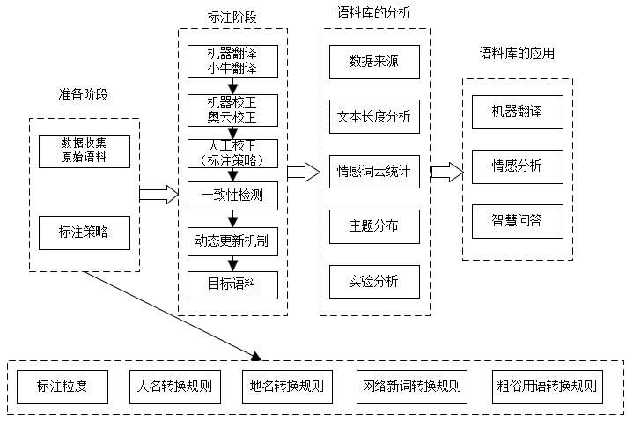


研究进展
标签 | 训练集 | 验证集 | 测试集
angry | 16865 | 586 | 1580
neutral | 5749 | 420 | 990
happy | 18445 | 391 | 1018
sad | 17595 | 346 | 900
surprise | 2994 | 170 | 374
fear | 1814 | 87 | 210
语料库构建流程图
合并后数据标签分布情况

Slide 12
研究内容
中文文本情感分析
问题
情感特征捕捉不全面，不同尺度情感线索挖掘不足
特征融合方式单一，关键情感线索凸显不足
解决方案
多尺度特征框架
混合注意力机制

Slide 13
研究进展
多尺度特征融合
本研究构建一个多尺度特征框架，该框架涵盖全局语义特征、字符表层局部特征以及深层语义特征。充分挖掘社交媒体文本中不同尺度的情感线索。
中文情感分析
本研究设计一种混合注意力机制以实现特征的自适应增强与融合。该机制包含四层注意力模块：一是BERT 自带的自注意力机制，二是通道注意力，三是序列注意力，四是门控注意力机制，实现多源特征的自适应整合，提升模型对情感关键信息的感知能力。
混合注意力机制

Slide 14
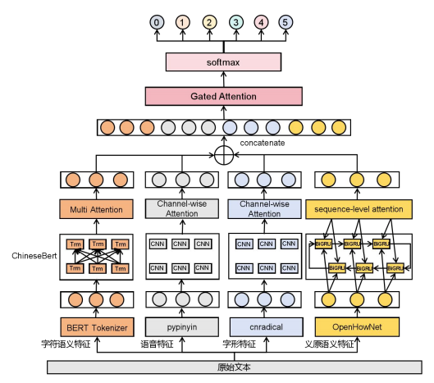
研究进展
数据集 | 类别数目
 | angry | neural | happy | sad | surprise | fear
训练集 | 8344 | 5749 | 5379 | 4990 | 2086 | 1220
验证集 | 586 | 420 | 391 | 346 | 170 | 87
测试集 | 1508 | 990 | 1018 | 900 | 374 | 210
中文情感分析模型架构图
数据标签分布情况（SMP2020-EWECT通用微博数据集）

Slide 15
研究进展
模型 | ACC(%) | P(%) | R(%) | F1(%)
ERNIE-MLFF-DCTCN-Att | 78.85* | - | - | 76.50*
BERT-BiLSTM-Att | 78.16 | 74.47 | 76.24 | 75.24
BERT-Att | 77.4* | 74.9* | 74.0* | 74.3*
BERT+CFEBLS | 76.3* | - | - | 72.4*
Qwen1.5-0.5B | 77.94 | 74.83 | 75.89 | 75.09
MFHA-ECM(ours) | 79.64 | 76.76 | 77.50 | 77.06
模型 | ACC(%) | P(%) | R(%) | F1(%)
消融模型1 | 78.82 | 75.96 | 76.20 | 76.00
消融模型2 | 79.02 | 75.29 | 78.19 | 76.49
消融模型3 | 79.56 | 76.37 | 77.42 | 76.84
消融模型4 | 79.64 | 76.76 | 77.50 | 77.06
在与5个基线模型进行对比实验的结果可以看到，经过本研究提出的多维度特征融合与混合注意力的社交媒体文本情感分类能达到最优的性能。
经过消融实验分析发现，多尺度特征融合与混合注意力机制是解决社交媒体文本情感特征捕捉不全面、多源情感特征融合单一的重要架构。

Slide 16

PART 03
下一步研究计划

Slide 17
下一步计划
蒙文文本情感分析
问题
蒙文的词形变化和语义依赖捕捉能力不足
预训练模型在蒙文上泛化能力差
解决方案
提取蒙文词干、词缀等语言学形态学特征
引入适配少数民族语言的预训练模型

Slide 18
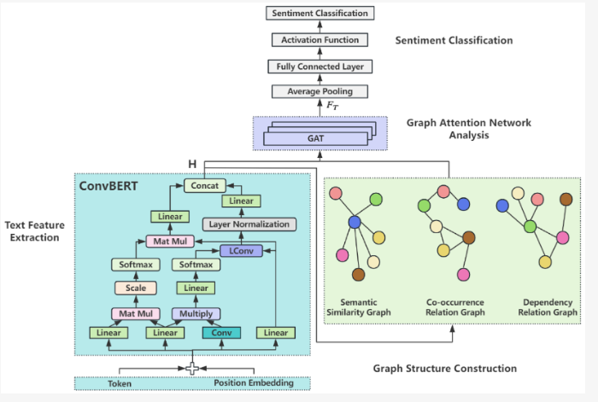
下一步计划

Slide 19
下一步计划
多语言文本情感分析
问题
差异语言适配性较低，语义对齐精度不足
低资源语言建模困难
解决方案
共享语义空间
联合学习

Slide 20
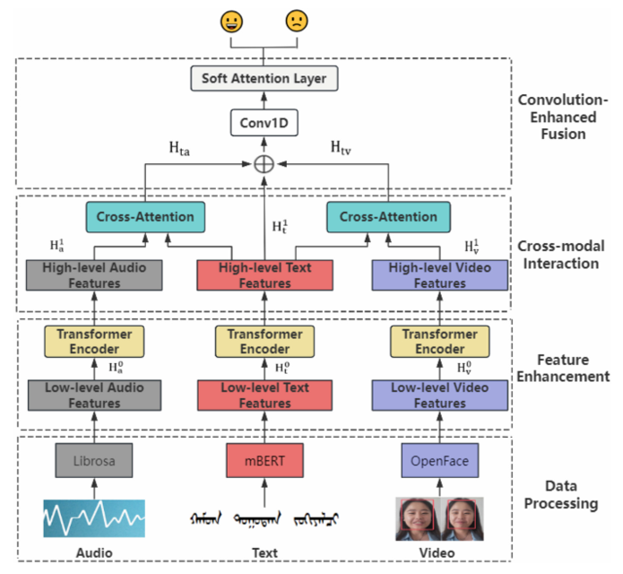
下一步计划

Slide 21
研究方法及过程
2025年1月-2025年2月 完善大论文
2025年3月-2025年5月 答辩
2024年12月-2025年1月 补充第四章实验部分
2025年2月-2025年3月 定稿，准备盲审

Slide 22
THANKS
请各位老师批评指正
答辩人：张浩
导师：刁宇峰
计算机科学与技术学院 专业： 23电子信息

